Slide 1
Упражнение №3
CSS правила

Slide 2
CSS - разположение

Slide 3
Задача №01
Създаване на CSS код
Напишете CSS код, който задава следните характеристики на страницата:
Цвят на фона – Wheat
Цвят на текста – #A0522D
Подравняване на текста – двустранно
Шрифт – Arial
Запишете така създадения код като CSS файл
Решение: Problem-0301.css

Slide 4
Задача №02
Разполагане на CSS в различни части на HTML страница
Използвайте решението на Задача 10 от Упражнение 2 и приложете създадения в Задача 01, от настоящото упражнение, стил като го разположите:
Във външен файл, общ за целия сайт

Slide 5
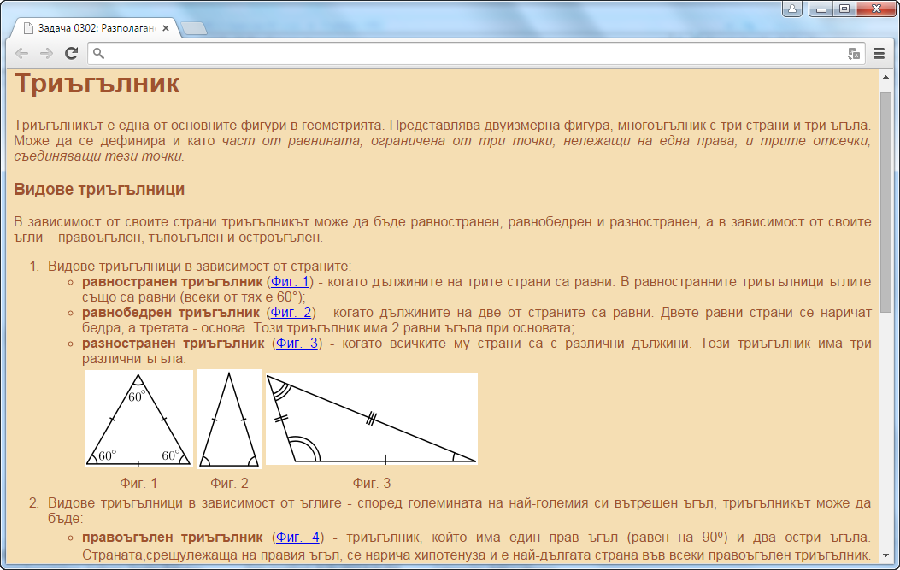
РЕШЕНИЕ

Slide 6
Задача №03
Разполагане на CSS в различни части на HTML страница
Модифицирайте Задача 02 и приложете създадения в Задача 01, от настоящото упражнение, стил като го разположите:
В скриптов елемент, общ за цялата страница

Slide 7

РЕШЕНИЕ

Slide 8
Задача №04
Разполагане на CSS в различни части на HTML страница
Модифицирайте Задача 02 и приложете създадения в Задача 01, от настоящото упражнение, стил като го разположите:
В атрибут към конкретен HTML елемент

Slide 9

РЕШЕНИЕ

Slide 10
CSS селектори

Slide 11
Задача №05
Селектор по таг
Модифицирайте Задача 02 като, с помощта на селектор по таг, оформите:
Всички елементи <h1>да са центрирани
Всички елементи <h1> и <h3> да са с бял фон
Всички елементи <p> да са с отстъп от ляво и от дясно – 2 cm
Всички елементи <li> да са с отстъп от ляво 1.3 cm и от дясно 2 cm

Slide 12
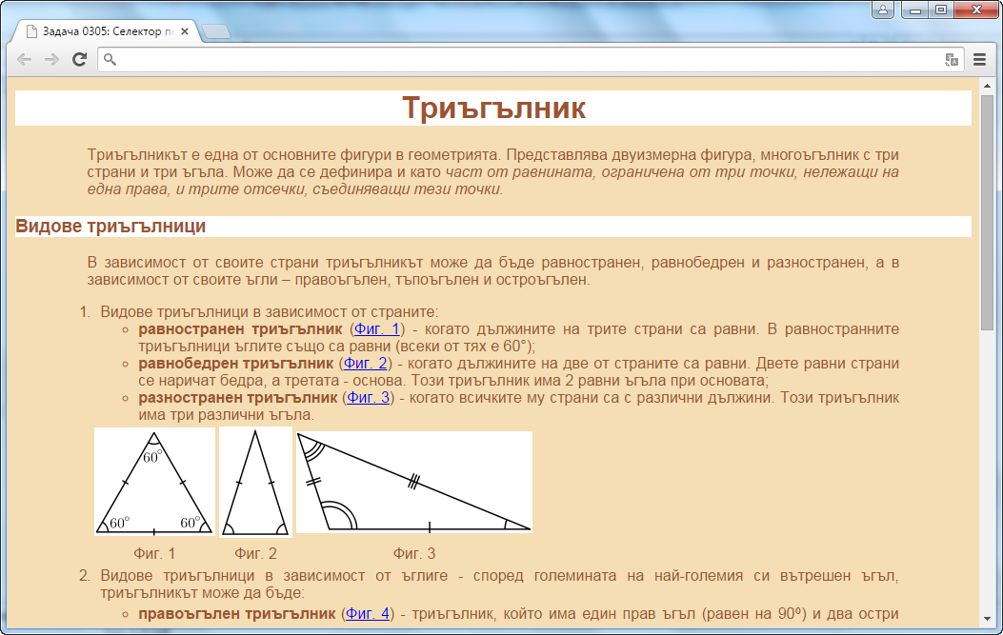
РЕШЕНИЕ

Slide 13
Задача №06
Селектор по вътрешен таг
Модифицирайте Задача 05 като, с помощта на селектор по вътрешен таг, оформите наклонения текст във всички параграфи да е с червен цвят (т.е. всички елементи <p> с вътрешен таг <i> да са с червен цвят на текста)

Slide 14
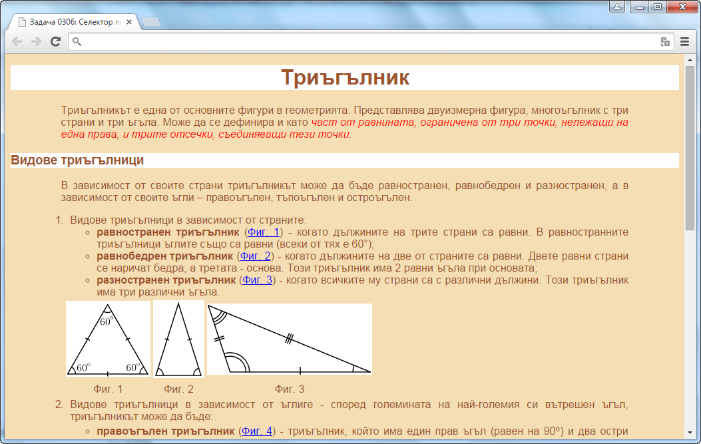
РЕШЕНИЕ

Slide 15
Задача №07
Селектор по идентификатор
Модифицирайте Задача 06 като, с помощта на идентификатор, оформите формулата за лице на триъгълник, така че да бъде:
Подравнена в центъра
Изписана с шрифт Times New Roman
С червен цвят
С размер на шрифта 28 рх

Slide 16

РЕШЕНИЕ

Slide 17
Задача №08
Селектор по клас
Модифицирайте Задача 07 като, с помощта на идентификатор, оформите формулата за лице на триъгълник, така че да бъде заградена в рамка, която да е обемна, с цвета на текста, с дебелина 2 px.

Slide 18
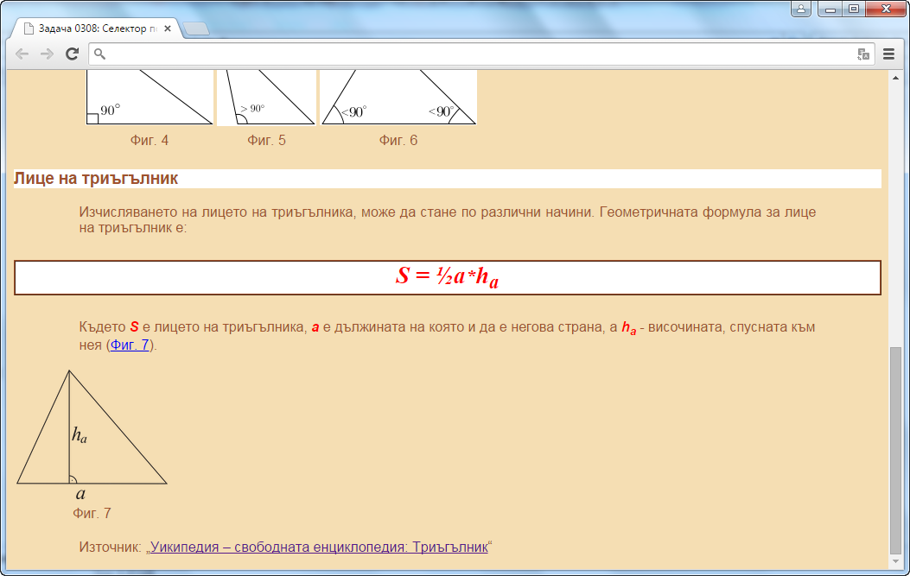
РЕШЕНИЕ

Slide 19
Задача №09
Селектор по наличие на атрибут
Модифицирайте Задача 08 като, с помощта на атрибут, оформите дефиницията за триъгълник, така че да бъде на жълт фон.

Slide 20

РЕШЕНИЕ

Slide 21
Филтри в селекторите

Slide 22
Задача №10
Допълнителни филтри за селектори по таг
Модифицирайте Задача 09, като използвате филтри в селекторите, за да:
Промените цвета по подразбиране на хипервръзките
Промените цвета посетена хипервръзка
Фона на хипервръзките, елементите от тип <h1> и <h3> да се променя на жълт при преминаване с мишката върху тях

Slide 23
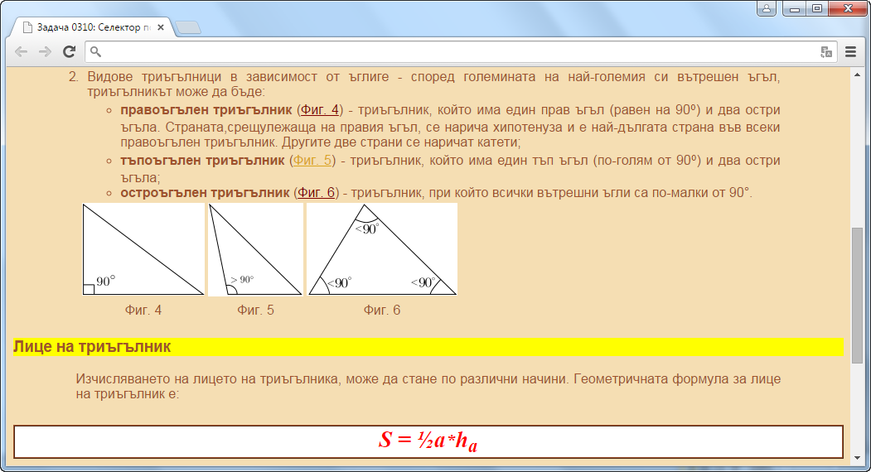
РЕШЕНИЕ

Slide 24
Край
Коментари, въпроси

